Slide 1
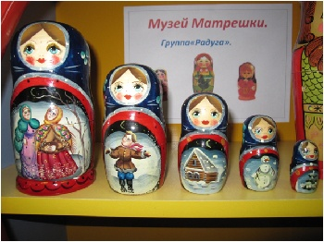
Матрешка-символ российской национальной культуры.
Материал подготовила воспитатель МБДОУ детского сада №14 «Светлячок» Семенова С.В.

Slide 2
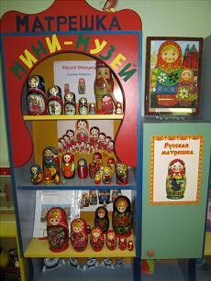
Ах, Матрешка, матрешка!
Хороша, не рассказать!!!
Очень любят с тобой детки
В нашем садике играть!
Щечки яркие, платочек!
По подолу цветики
Весело кружатся в танце
Яркие букетики!!

Slide 3
Этапы проекта:
1.Подготовительный этап
Определение целей, задач
подбор оптимальных методов и приемов
составление плана деятельности
Сбор информации из разных источников
2.Практический этап (или этап реализации проекта).
Оформление мини-музея.
Оформление стендов для родителей.
Проведение познавательных и художественно-эстетических занятий, бесед, рассматривание иллюстраций, чтение художественной литературы.
Подготовка презентации, проекта.
3.Заключительный этап.
Обобщение результатов работы
Показ презентации мини-музея»Матрешка» на педсовете.

Slide 4
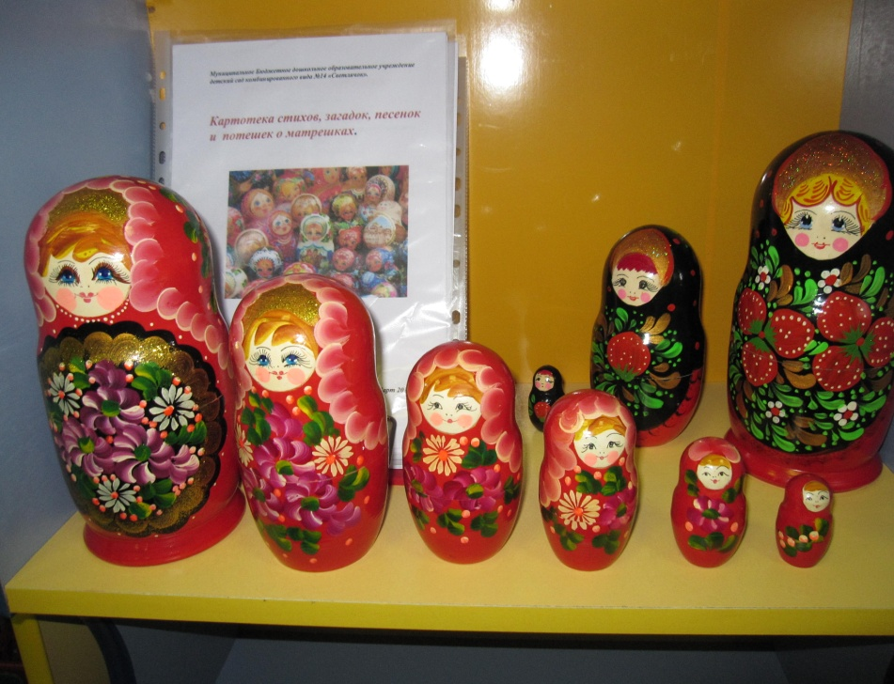
Цель создания:
Вызвать у детей интерес, положительно- эмоциональный отклик от встреч с прекрасным.
Обогатить предметно- развивающую среду группы.
Познакомить детей с историей русской деревянной игрушки.
Привлечь к сотрудничеству родителей воспитанников.

Slide 5
Около ста лет назад в Россию из далекой Японии купцы привезли маленькие игрушки-куколки.

Slide 6
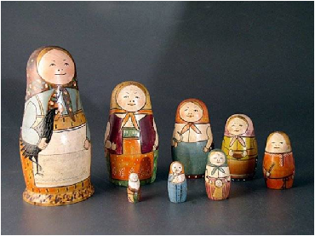
Создателями первых матрешек в России стали токарь В.П. ЗвЕздочкин и художник С.В.Малютин. Восемь кукол изображали детей разных возрастов ,от самой старшей девушки с петухом до завернутого в пеленки младенца.

Slide 7
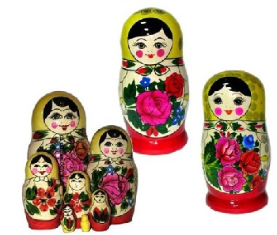
Полюбилась россиянам эта игрушка. Стали точить ее из дерева на токарных станках и расписывать. Их делают до сих пор: под Москвой в Сергиевом Посаде. Загорская матрешка. Я матрешка из Загорска . Встрече с вами очень рада. Мне художниками дан яркий русский сарафан. Я имею с давних пор на переднике узор. Знаменит платочек мой разноцветною каймой.

Slide 8
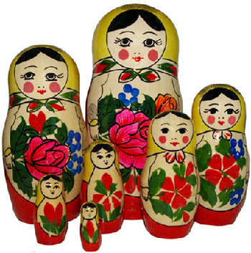
Матрешка Семеновская. Я из тихого зеленого города Семенова. Я в гости к вам пришла. Букет цветов садовых розовых, бардовых в подарок принесла.

Slide 9
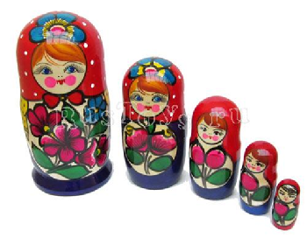
Матрешка из Полхов. А я, подружки из Майдана. Могу я стать звездой экрана. Украшен мой наряд цветами. С сияющими лепестками И ягодами разными,спелыми и красными.

Slide 10
Шаблон- раскраска матрешка.

Slide 11
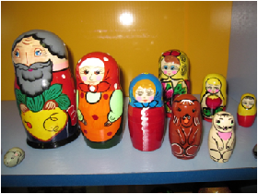
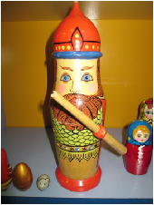
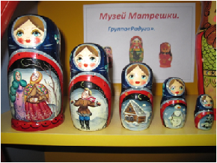
Авторские Матрешки.

Slide 12
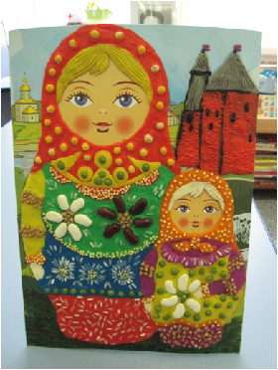
Авторская Матрешка Семьи Даши Нестеровой.

Slide 13
Авторская матрешка семьи Кирилла Тихомирова.

Slide 14
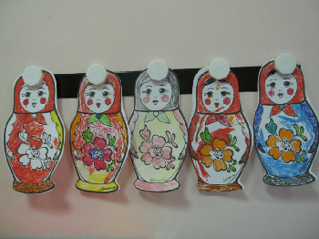
Создание выставки детских работ по теме «Русская матрешка».

Slide 16
Наша Русская матрешка
Не стареет сотню лет
В красоте, в таланте русском
Весь находится секрет!
Творческих Вам успехов!
Спасибо за внимание!!!

